Slide 1
가정
일본 국가의 과거와 현재
현대 일본의 사회와 문화
일본어일본학과
21501*** 정은지

Slide 2
가족제도
가족의 구성이나 기능 등에 관하여 국가․지역사회가 규정하고 있는 질서 또는 제도, 즉, 가족생활을 규제하는 법률․도덕․관습 등의 총체를 말하는 것이다.

Slide 3
이에제도
호주를 중심으로 그와 가까운 친족관계가 있는 사람들을
한 집에 속하게 하여 호주에게 통솔권한을 부여한 제도

Slide 4
일본전통 가정의 특징
가족의 혼인,
입양에 대한 동의권
가족의 입적, 제적에
대한 동의권
호주의 결정권을
침해할 경우 가족 배제권

Slide 5
일본의 전후 출산 추이

Slide 6
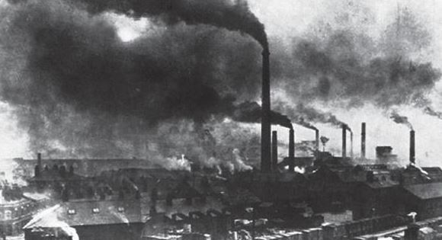
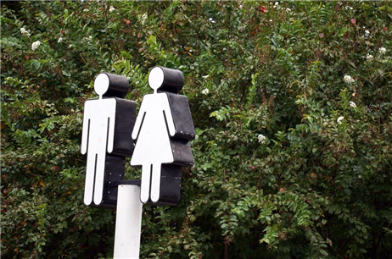
일본의 전후 출산 추이
IMG
CONTENTS
산업의 발달로 여성들의
지속적인 사회진출
CONTENTS
전통적 가장의 역할을
여성과 공유
IMG

Slide 7
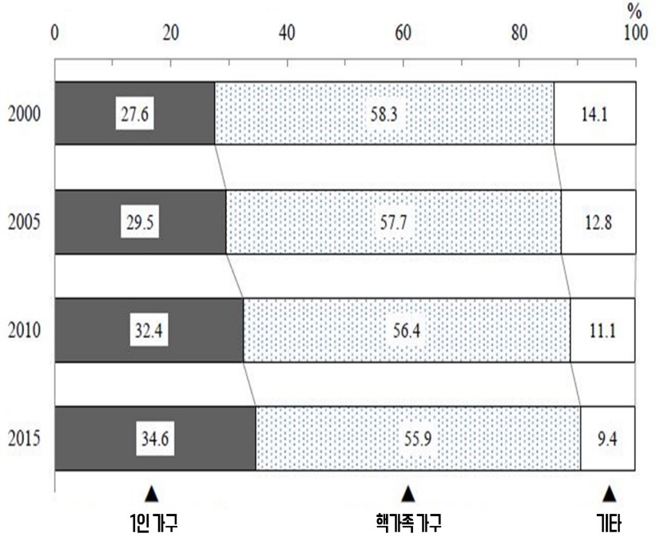
변화하는 일본의 가족 형태
일본 가구 구성의 변화
출처 : 일본통계청

Slide 8
변화하는 일본의 가족 형태
일본 가구 구성의 변화
만혼과 비혼화
남성 - 결혼자금, 집 등 결혼과정에 필요한 것 준비 하느라 미룸
여성 - 자신의 커리어를 위해서 결혼시기를 미루거나 선택사항으로 여김
자녀관 변화
젊은 층에서 자녀를 굳이 낳지 않아도 된다는 의견이 증가
출산율 하락의 가장 큰 요인은 경제적 문제
가족의 해체
산업화로 인한 농촌 도시 인구이동 (핵가족화)
이혼율 상승과 가치관 변화에 따른 1인 가구 증가

Slide 9
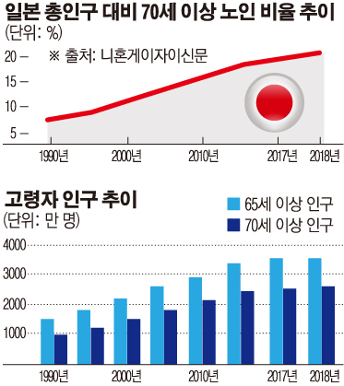
일본의 고령화
일본의 고령화 추이

Slide 10
일본의 고령화
일본의 고령화 추이
70세 이상 노인이 전체 인구에서 차지하는 비중이 20%를 넘음
사상 최대를 기록
10여 년 전 진입한 초고령사회에 대한 대응이 더욱 절실한 시기.

Slide 11
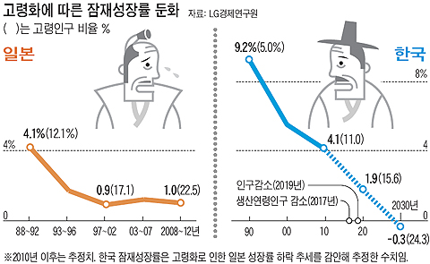
일본의 고령화에 따른 성장률

Slide 12
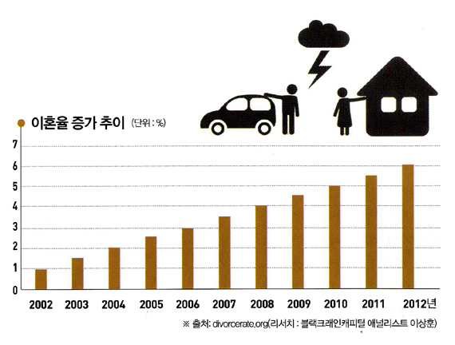
일본의 이혼율 증가 추이
일본의 이혼율 추이

Slide 13
일본의 이혼율 증가 추이
과거 세계에서 가장 낮은 이혼율을 자랑하던 국가 중 하나
지난 20여년간의 이혼율은 급격하게 높아졌다.

Slide 14
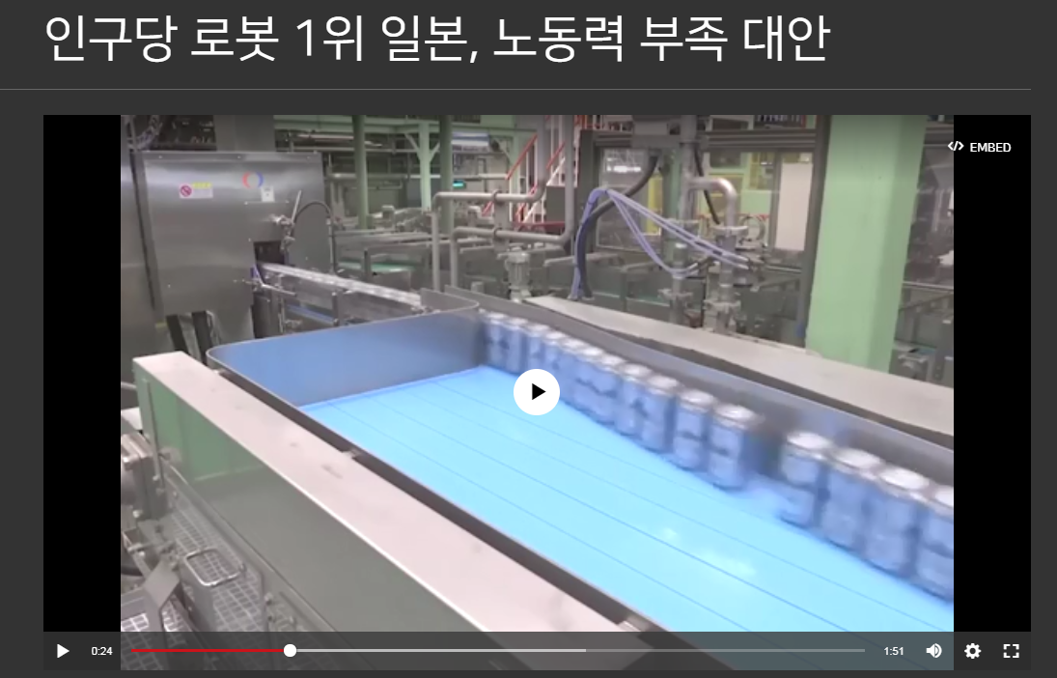
동영상 시청
Notes:
https://www.youtube.com/watch?v=01P4E5-_3AU

Slide 15
감사합니다

